Slide 1

第一章
普通高等教育“九五”部级重点教材
自动控制理论
绪论
作者： 浙江大学 邹伯敏 教授

Slide 2

本章主要内容
第一节 自动控制理论发展简介
第二节 自动控制系统的一般概念
第三节 开环控制和闭环控制
第四节 自动控制系统的分类
第五节 对控制系统性能的要求和本课程的任务

Slide 3

第一节 自动控制理论发展简介
自动控制理论
自动控制理论是自动控制技术的基础理论，是一门理论性较强的工程科学。根据自动控制技术的发展进程，自动控制理论可分为经典控制理论和现代控制理论两大部分。
经典控制理论的形成和基本内容
（1）工业化促使自动控制装置产生
最早工业应用的自动装置：1769年Watt发明的飞球式
蒸汽机调速器。
一种凭借直觉的实证性发明。

Slide 4
（2） 最早的稳定性研究
J.C.Maxwell（麦克斯韦尔），1868年发表《论调节器》，研究调节器的微分方程，线性化处理，系统稳定性取决于微分方程的特征根是否都具有一对负的实部，针对二阶和三阶系统讨论了使特征根具有负实部时，特征多项式系列应满足的条件。
文献： J.C. Maxwell. On Governors. Proc. of the Royal Society of London. 16, 1868.
（3） 系统稳定判据
由Hurwitz（霍尔维茨，1895年）和 E.J.Routh（劳斯，1884年）提出的劳斯-霍尔维茨稳定判据
A.M.Lyapunov（李雅普诺夫，1892年）提出了李雅普诺夫第一法与第二法

Slide 5
H.Nyquist（奈魁斯特，1932年）提出奈氏判据，
Bode(波德，1927年）提出了对数频率特性的方法。 W.R.Evans（伊万斯，1948年)提出根轨迹法。此方法和规则指的是当系统参数变化时特征方程式根变化的几何轨迹。目前仍然是系统设计和稳定性分析的一种重要方法。
（4）40-50年代形成 SISO（Single Input Single Output）系统
二战期间，军事科学的需要大大促进了反馈控制理论的发展。美国麻省理工学院雷达实验室的科学家们将反馈放大器理论、 PID（比例-积分-微分）控制以及N.Wiener（维纳）的随机过程理论等结合在一起，形成了一整套被称为随动控制系统的设计方法。
1948年 N.Wiener发表著名的《控制论》

Slide 6
（5） 50年代末期所讨论的内容主要有：系统数学模型的建立、时域分析法、频率特性法、根轨迹法、系统综合与校正、非线性系统和采样控制系统分析法等，也被称为经典控制理论。
现代控制理论
空间技术竞赛催生了现代控制理论
50年代末，美国的Bellman（贝尔曼）、 Kalman（卡尔曼）和俄罗斯的庞德里亚金等考虑用常微分方程作为控制系统的数学模型。由于数字计算机的发展使得十年前尚无法进行的计算问题成为可能，这时李雅普诺夫的工作被引入到控制理论中来，而由Wiener（维纳）等人在第二次世界大战期间关于最优控制的研究也被用来研究系统状态轨迹的优化问题。

Slide 7
这种方法在标准形式或状态形式的常微分方程的基础上直接引进并大量使用了计算机。这种方法通常称为“现代控制理论”，以区别于60年代以前的“经典控制理论”
软着陆---------极大值原理（1956）
最小燃料控制-----动态规划 （1957）
姿态控制--------状态空间理论(1960）

Slide 8
现代控制理论的重要标志
状态空间法被引入到控制理论中来。
Kalman提出了能控性与能观测性。表征系统结构特征的重要概念。
“内部研究”代替了传统的“外部研究”。并使分析与综合过程建立在严格的理论基础之上。
主要分支学科：线性系统理论、最优控制理论、系统辨识与自适应控制、大系统理论和特大系统理论等。一些分支学科还渗透到相邻学科中去，如滤波技术、自学习理论与人工智能、建模理论与系统工程等。

Slide 9
控制理论在国民经济中的作用
在科学和工程技术的发展过程中，自动控制技术起着重要的作用。除了在宇宙飞船、导弹发射和飞机驾驶等系统中，自动控制技术具有特别重要的作用之外，它在现代机器制造和工业生产过程中也是不可缺少的重要组成部分。
随着自动控制理论和技术的不断发展，自动控制技术的广泛应用使生产设备或过程实现了自动化，极大地提高了劳动生产率和产品质量、降低了生产成本、改善了劳动条件，而且在人类向大自然挑战、探索新能源、改善人民生活等方面都起着极其重要的作用。

Slide 10
1）自动控制技术应用于军事、航天领域
火炮、雷达、跟踪系统；人造卫星；宇宙飞船。
2）自动控制技术应用于工业生产过程
轧钢过程；工业窑炉；石油化工；水泥建材； 玻璃、造纸等。
3）自动控制技术应用于现代农业生产
自动灌溉；农产品质量检测；病情检测等。

Slide 11
4）自动控制技术应用于其它领域
由于计算机等技术的诞生和飞速发展，使得控制技术水平不断提高，已扩大到经济与社会生活的各个领域，如通信、交通、医学、环境保护、经济管理等领域，控制技术已成为现代社会不可缺少的重要组成部分。
近年来，我国在自动化仪表、工业调节器、数字控制技术、航天工程、核动力工程等方面的研究和应用取得了长足进展。
生物：人口控制，药物动力学
金融：货币控制
家庭：电饭煲，洗衣机

Slide 12
第二节 自动控制的一般概念
自动控制就是要人不直接参与的条件下，利用控制器使被控制的对象（如机器、设备或生产过程）的某些物理量（或工作状态）能自动地按规定的规律变化（或运行）。 如：
电网的电压与频率自动地保持不变。
人造卫星按制定的轨道运行，并始终保持正确的姿态
金属切割机床的速度在电压变化或负载变化时能自
动保持不变

Slide 13
控制系统：
把实现自动控制所需要各个部件按一定的规律组合起来，
取控制被控对象，这个组合体叫“控制系统”
被控制的物理量通常有：
温度、压力、流量、电压、转速、位移等

Slide 14
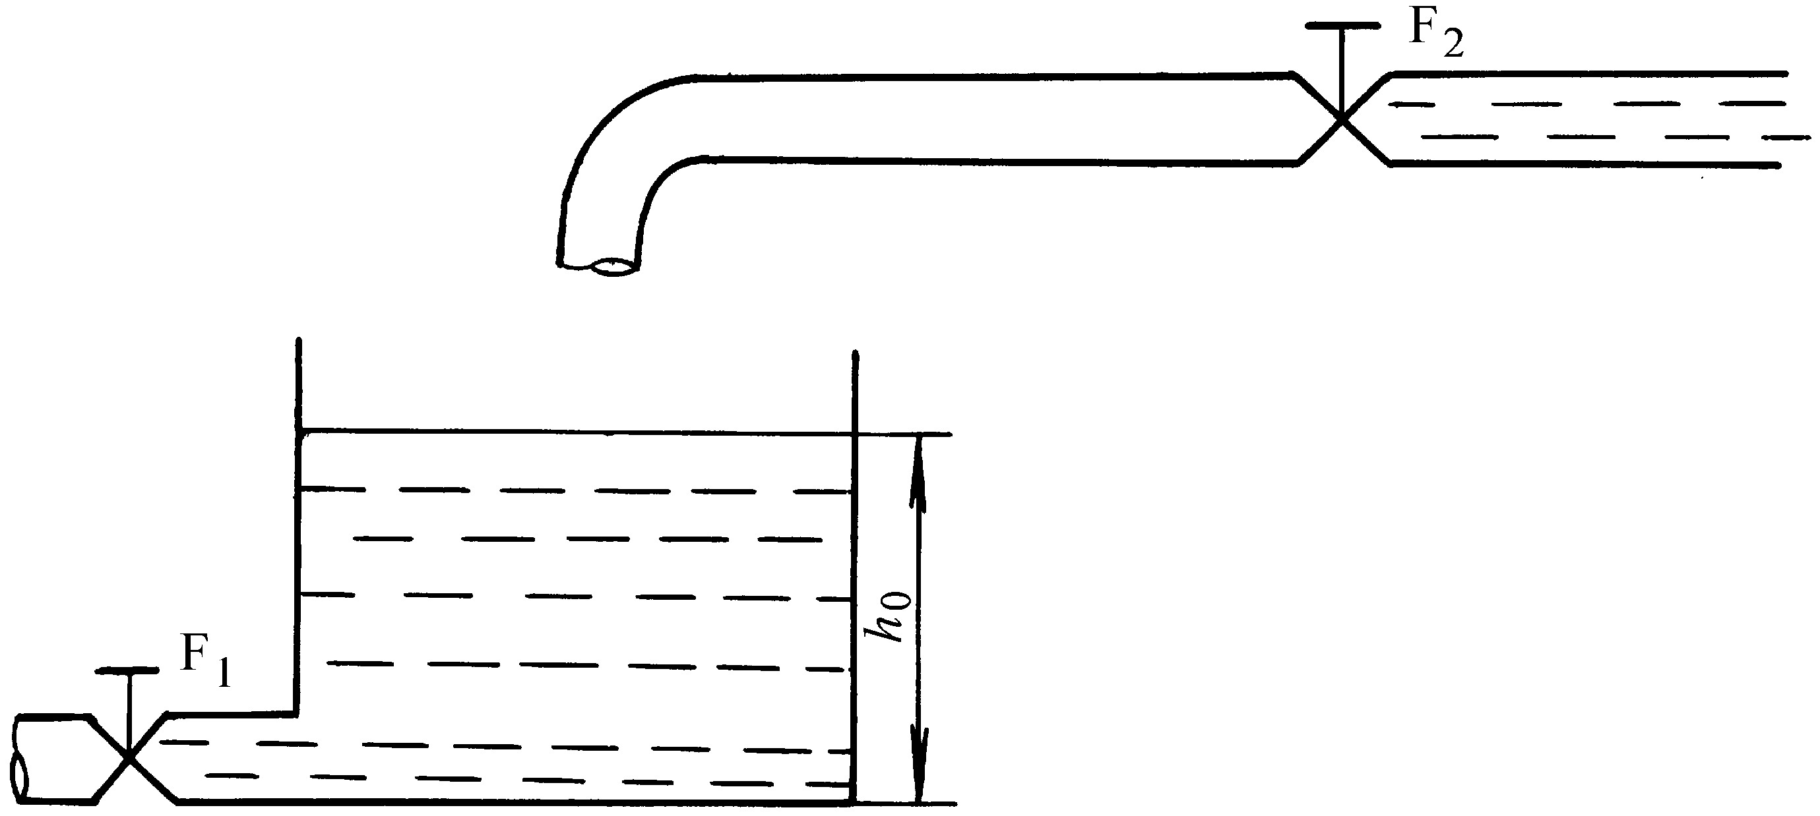
自动控制理论
一、液位控制系统
水池液面控制如图1-1所示。
人工控制
图1-1水池液面控制系统
测量实际液面的高度h₀
-------用眼
实际液面高度ｈ₀与希望液面高度h₁相比较
-------用脑
按比较的结果，即液面高度偏差的正负去决定控制动作
-------用手

Slide 15
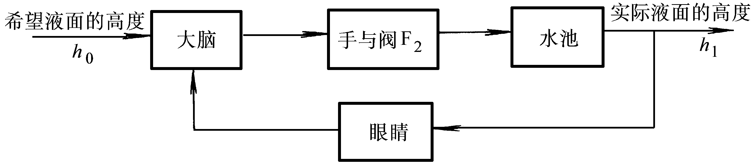
自动控制理论
液面人工控制系统的方框图如图1-2所示。
图1-2 液面人工控制系统的方框图
自动控制
人工控制中有三种职能作用：测量、比较和执行，而在
自动控制系统中也必须有这三种，如图1-3所示。
液位控制系统由以下五部分组成。

Slide 16
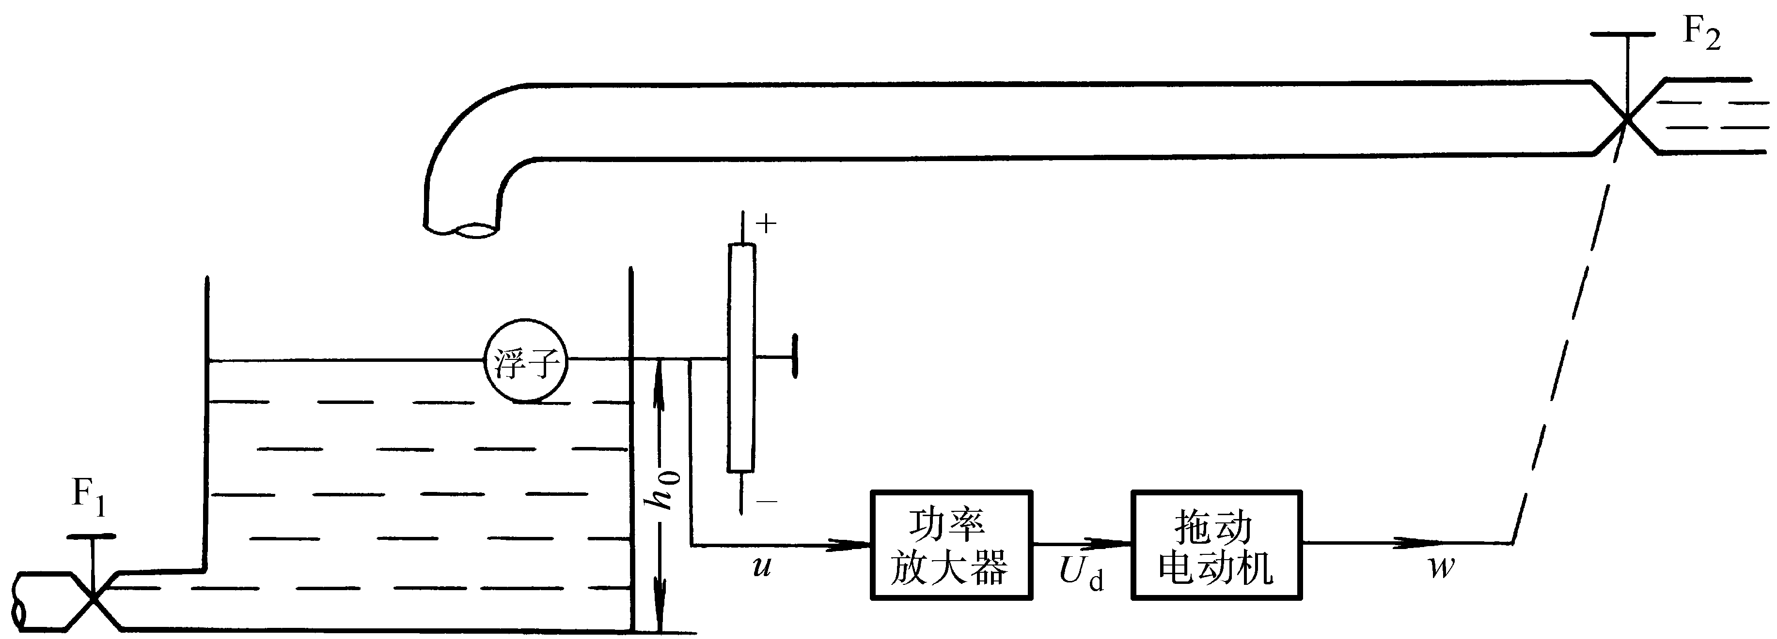
自动控制理论
被控对象-----水池
测量元件-----浮子
比较机构-----浮子的希望位置与实际位置之差
放大机构-----提高系统的控制精度
执行元件-----驱动被控对象，以改变被控制的量
图1-3 液面自动控制系统

Slide 17
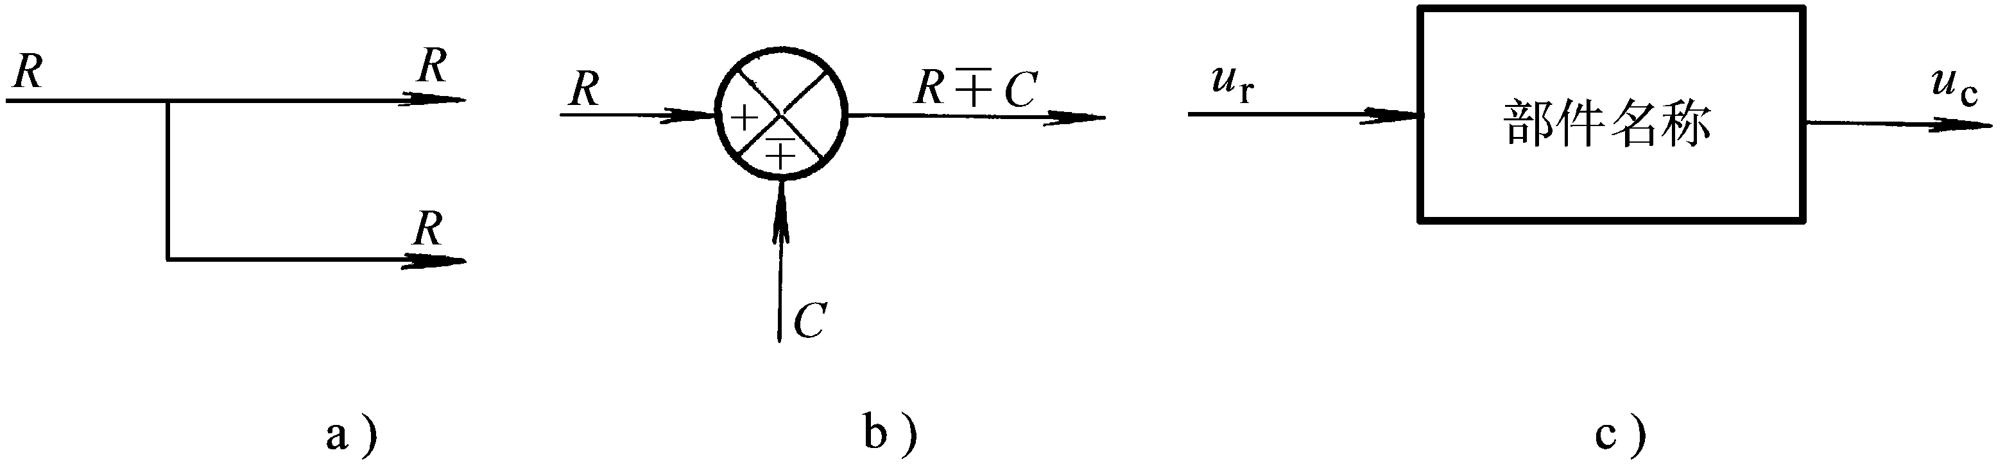
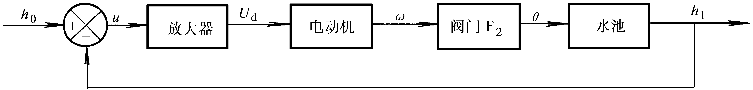
自动控制理论
为了控制系统的表示简单明了，控制工程中一般用方框图表示系统的各个组件，组件的基本组成单元如图1-4所示，其中图a）为引出点，图 b）为比较点，图 c）部件的框图。
图1-4 控制系统框图的基本组成单元
故液位自动控制系统也可用图1-5来表示。
图1-5 液面自动控制系统的方框图

Slide 18
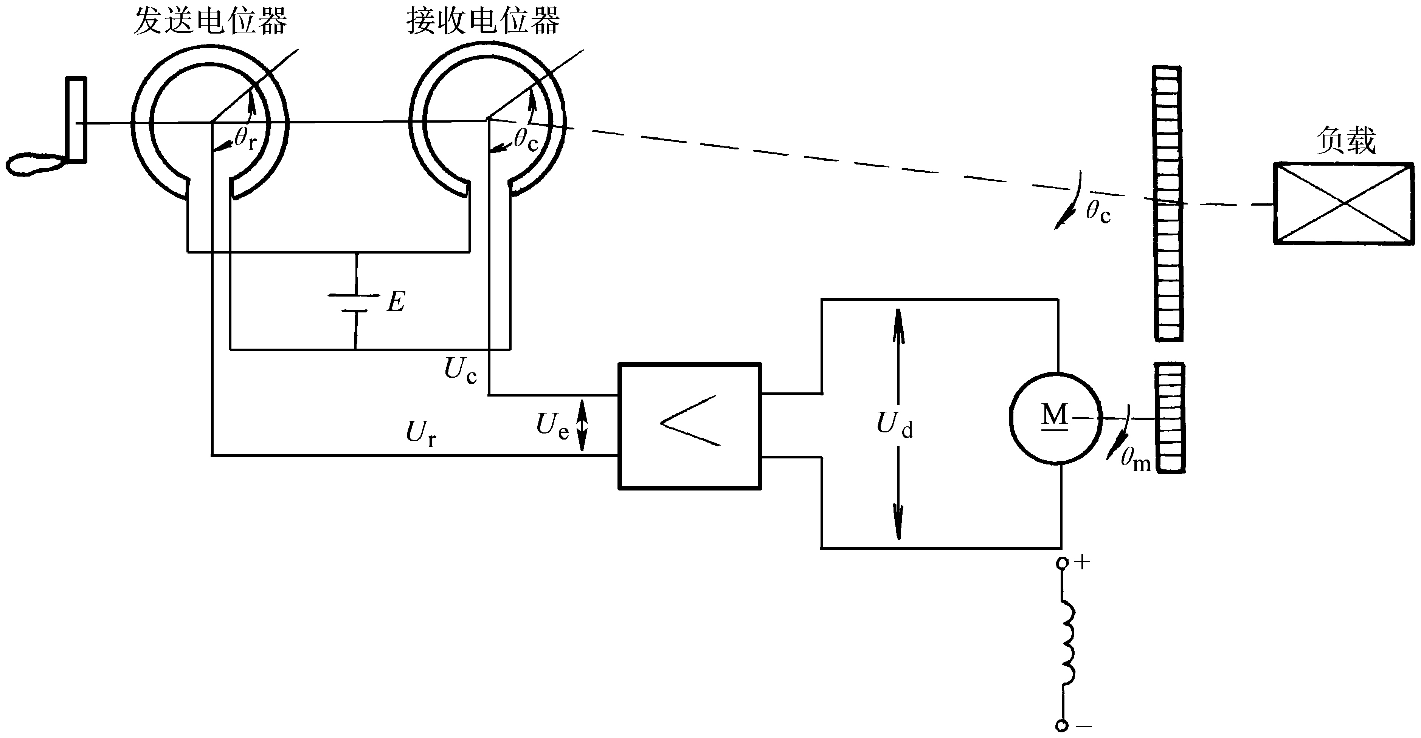
自动控制理论
二、随动控制系统
直流随动如图1-6所示。
图1-6 直流随动系统的原理图

Slide 19
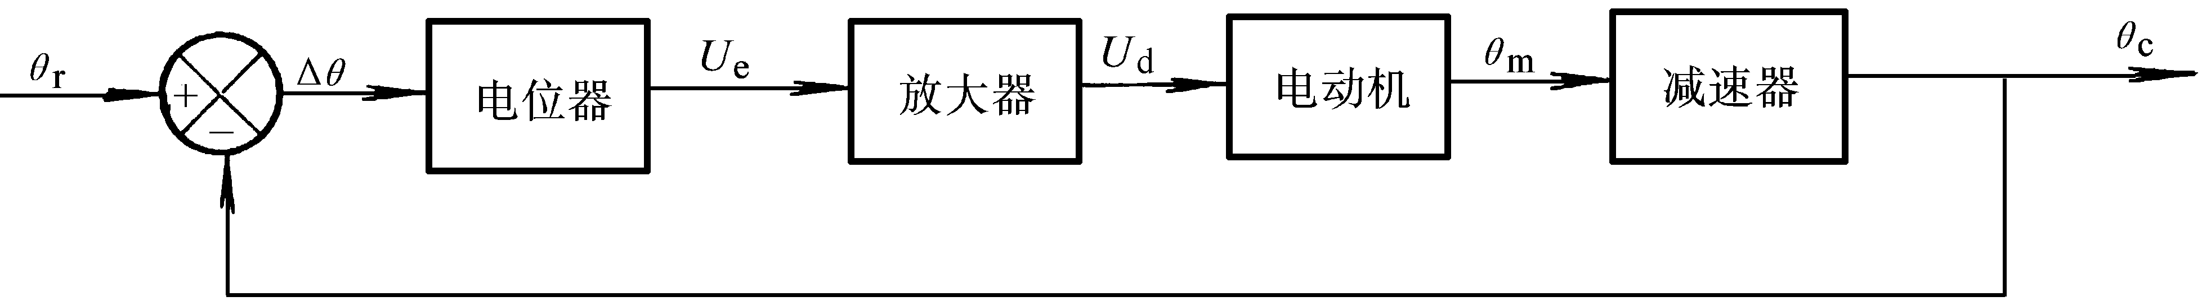
自动控制理论
图1-6直流随动系统是用一对电位器作为位置的检测元
件，它们分别把系统的输入与输出的位置信号转换成与之
成比例的电信号，并进行比较。其控制系统的方框图如图
1-7所示。
图1-7 直流随动系统的方框图

Slide 20
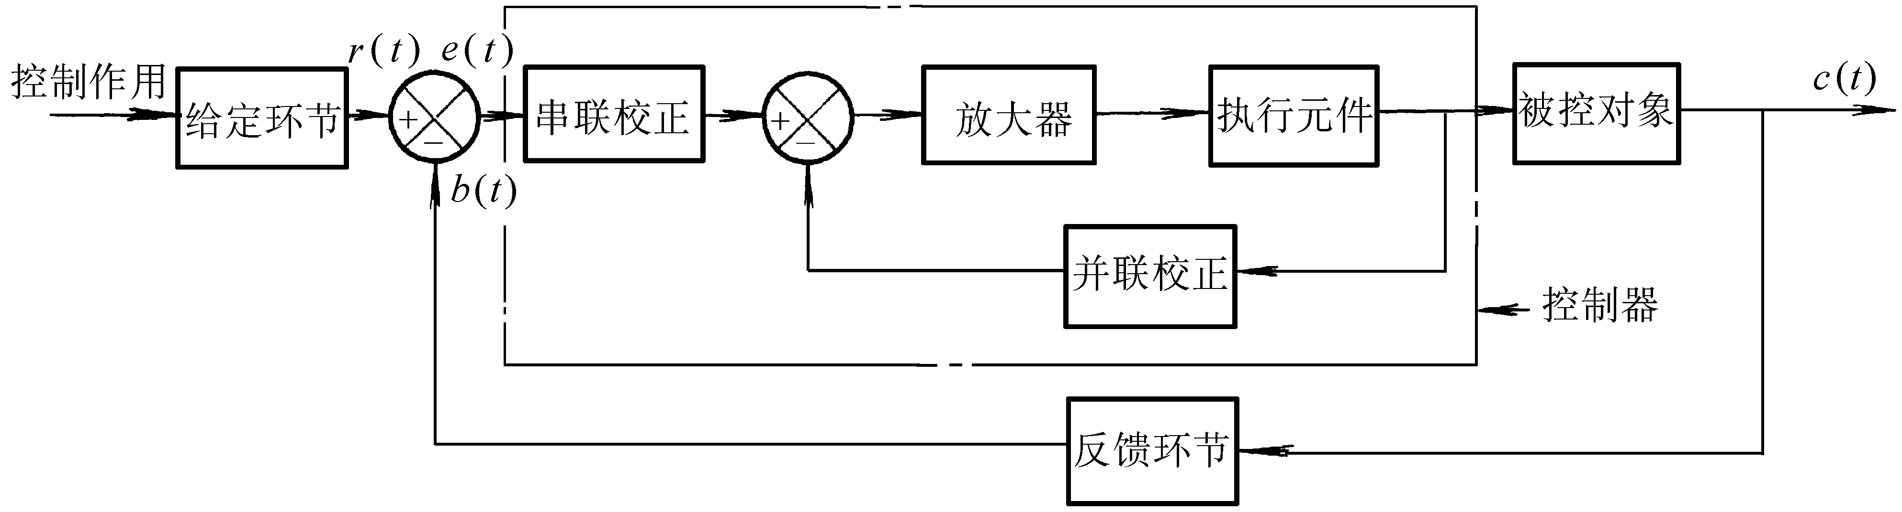
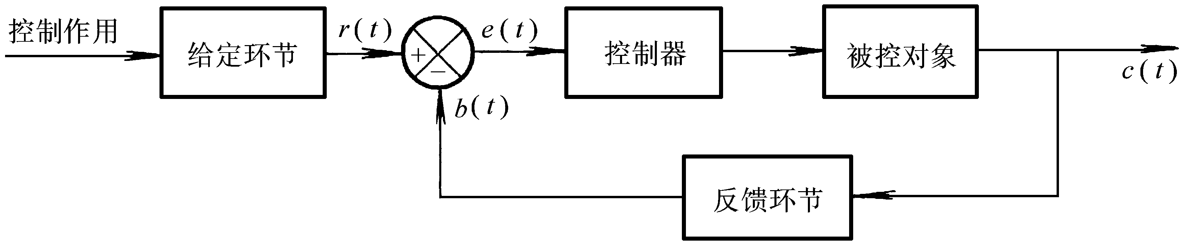
第三节 开环控制与闭环控制
自动控制理论
图1-8 自动控制框图的一般形式
图1-9 自动控制系统的框图

Slide 21
自动控制理论
图中
r(t)-----系统的参考输入(简称输入量或给定量)
c(t)-----系统的被控制量(又简称输出量)
b(t)-----系统的主反馈量
e(t)-----系统的误差 e(t)＝ r(t)－ b(t)
d(t) -----系统的干扰,它是一种对系统输出产生不利的信号
给定环节-----产生参与输入信号的元件 如:电位器、旋转变压器等
控的控制信号 支控制被控的对象制器-----其输入是系统的误差信号,
经变换或相关的运算后,产生期望
被控对象-----系统控制的对象,其输入量是控制器的输出,输出量就是
被控量
反馈环节-----将被控制量转换为主反馈信号的装置,这个装置一般为
检测元件

Slide 22
自动控制理论
开环控制
如果系统的输出量没有与参考输入相比较,即系统的输出与输入间不存在反馈的通道,这种控制方式叫开环控制
开环控制的优缺点
结构简单，所用元器件少
系统没有抗扰动功能，因而大限制了系统的应用范围
给定值
控制量
控制器
被控对象
r(t)
u(t)
y(t)
图1-10 开环控制系统

Slide 23
例：直流电动机调速系统（机械力矩 M_{L}恒定)
~
n
u_{g}
k
u_{d}
图1-11 直流电机调速系统（开环）

Slide 24
闭环控制
若把系统的被控制量反馈到它的输入端，并与参考输入相比较，这种控制方式叫闭环控制。相应的系统称为闭环控制系统
给定值
偏差
控制量
输出量
＋
控制器
被控对象
r(t)
－
e(t)
u(t)
y(t)
测量元件
图1-12 闭环控制系统
闭环控制的优点
自动地消弱或清除来自系统内部或外部扰动对被控制量的影响
稳态精度高、动态性能好、稳定裕度大等。

Slide 25
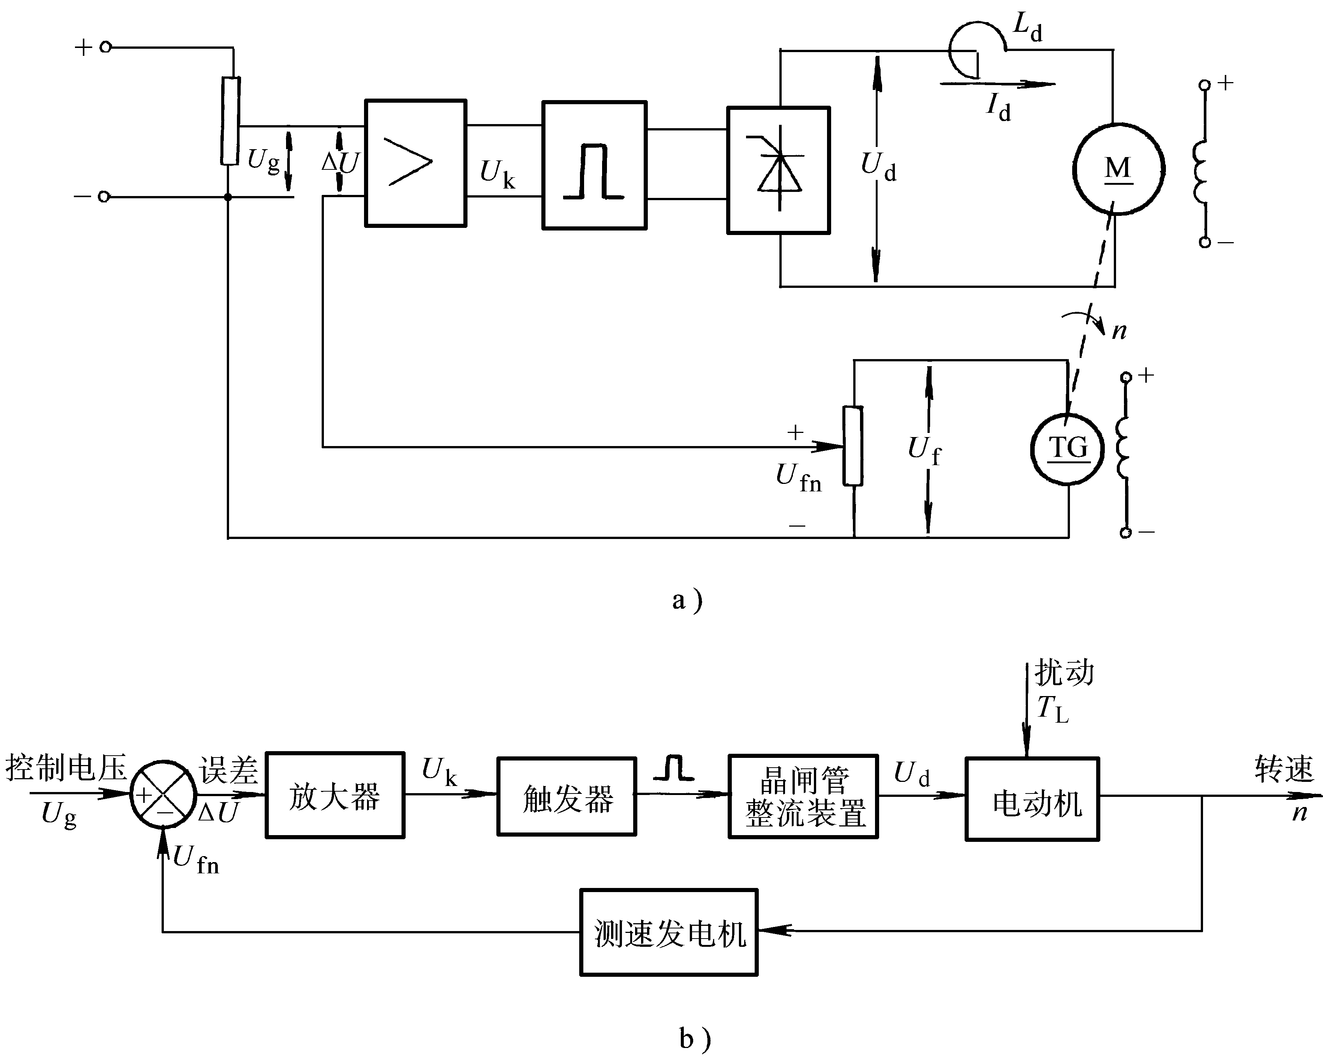
自动控制理论
图1-13 闭环直流调速系统

Slide 26
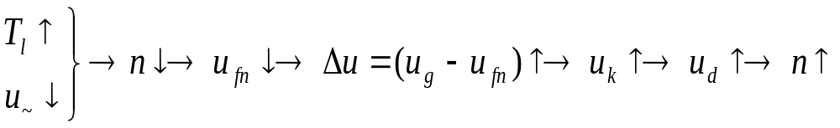
自动控制理论
该系统自动调节的过程

Slide 27
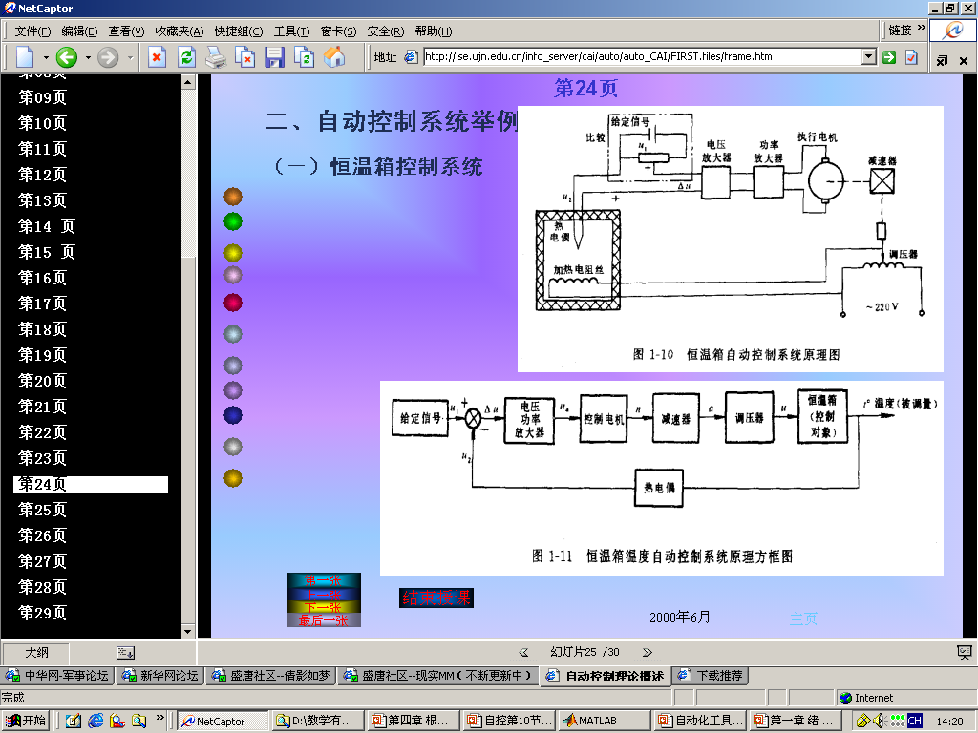
三、自动控制系统举例
1、恒温箱控制系统
图1-14 恒温箱控制系统原理图

Slide 28
图1-15 恒温箱控制系统方框图

Slide 29
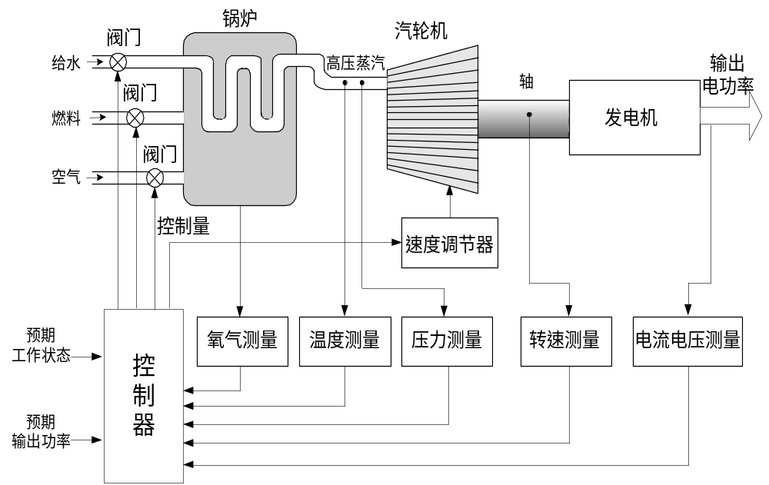
图1-16 火力发电厂综合控制系统

Slide 30
第四节 自动控制系统的分类
自动控制理论
三种常用的分类方法
线性控制系统和非线性控制系统
若组成控制的元件都具有线性特性，则称这种系统为线性控制系统
特点：
系统用微分方程、传递函数或状态方程来描述
具有比例性并适用叠加原理
若在控制系统中有一个以上的元件具有非线性则称这种系统为非线性控制系统
特点：
不具有比例性，也不适用叠加原理
系统的输出响应稳定性与其初始状态有关
恒值控制系统和随动控制系统
按系统内部传输信号的性质分恒值控制和随动控制系统

Slide 31
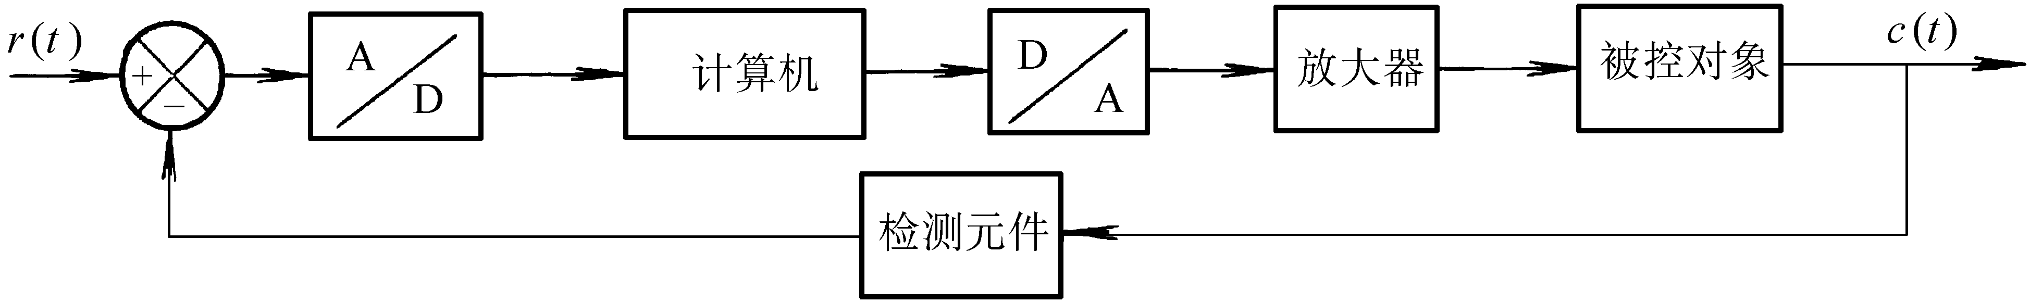
自动控制理论
恒值控制系统的参考输入量为常量，要求它的被控制量在任何扰动的作用下能尽快地恢复（或接近）原有的稳态值
随动控制系统的输入是一个变化量，要求系统的被控制量能快速准确地跟随参考输入信号的变化而变化
连续控制系统和离散控制系统
按系统内部传输信号的性质分为连续控制和离散控制系统
控制系统中各部分的传输信号都是时间Ｔ的连续函数，则称这类系统为连续控制系统
若在控制系统内部有一个或一个以上的信号是时间Ｔ的离散信号，则称这类系统为离散控制系统。计算机控制系统是一种常见离散控制系统
图1-17 计算机控制系统的方框图

Slide 32
第五节 对控制系统性能的要求和本课程的任务
自动控制理论
控制系统的性能一般从以下三方面来评价
一、稳定性
当系统受到某一扰动作用后，使被控制量偏离了原来的平衡状态，但当扰动一撤离，经过一定的时间，如果系统仍能回到原有的平衡状态，则称系统是稳定的。稳定是系统能正常运行的必要条件
二、快速性
要求系统的输出响应具有一定的快速性，它是系统的一个重要性能指标
三、稳态精度
控制系统的稳态精度通常是用它的稳态误差来表示，稳态误差越小，系统的控制精度就越高
本课程要研究两大课题
对于一个具体的控制系统，如何从理论上对它的动态性能和稳态精度进行定性的分析和定量的计算
根据对系统性能的要求，如何合理地设计校正装置，使系统的性能能全面地满足技术上的要求

